Slide 1
Створення бази даних “Абітурієнт”
1. Створити 2 таблиці
Абітурієнт і Предмети в режимі Конструктор - для програми ACCESS
(режим Дизайн - для програми BASE)
Абітурієнт – назви полів: код, прізвище, ім’я, по-батькові, місто, школа
Предмети – назви полів: код, код_учня, предмети, бали

Slide 2
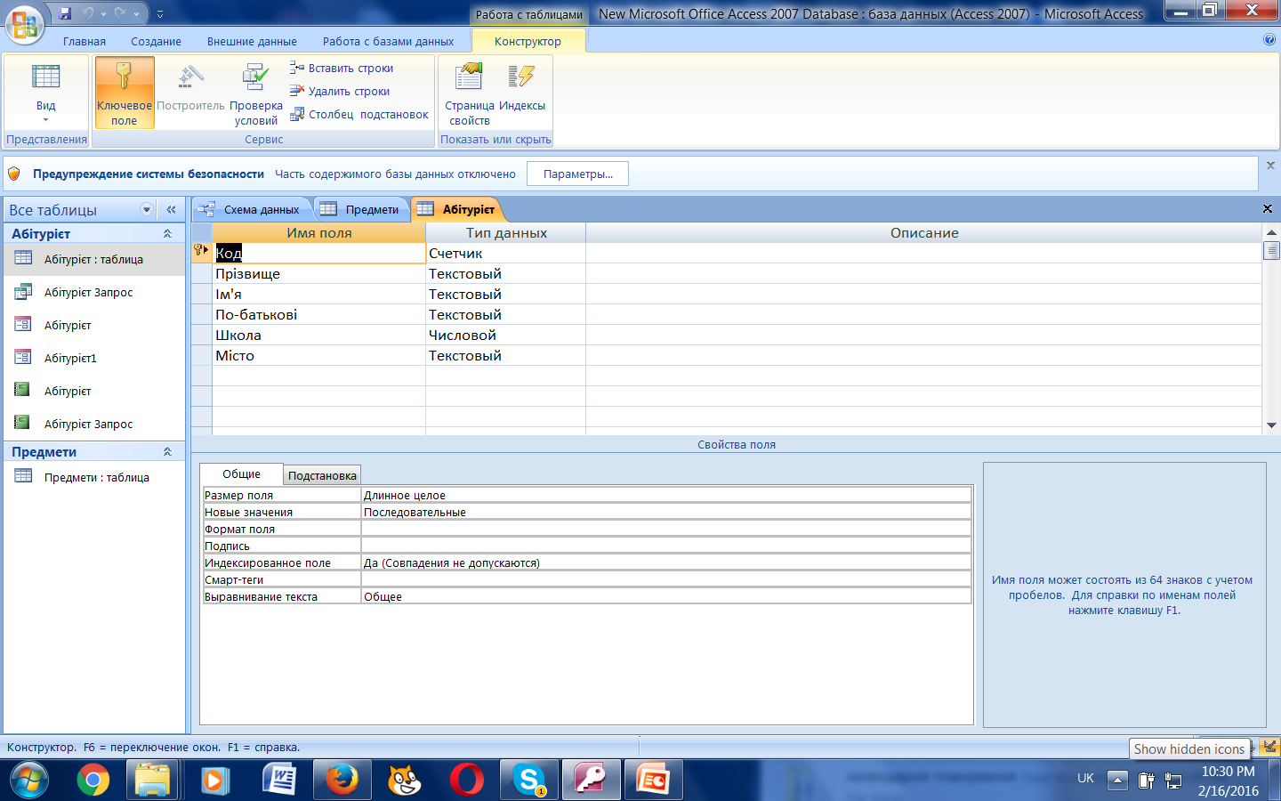
Таблиця Абітурієнт – назви полів вказуємо і вибираємо типи даних

Slide 3
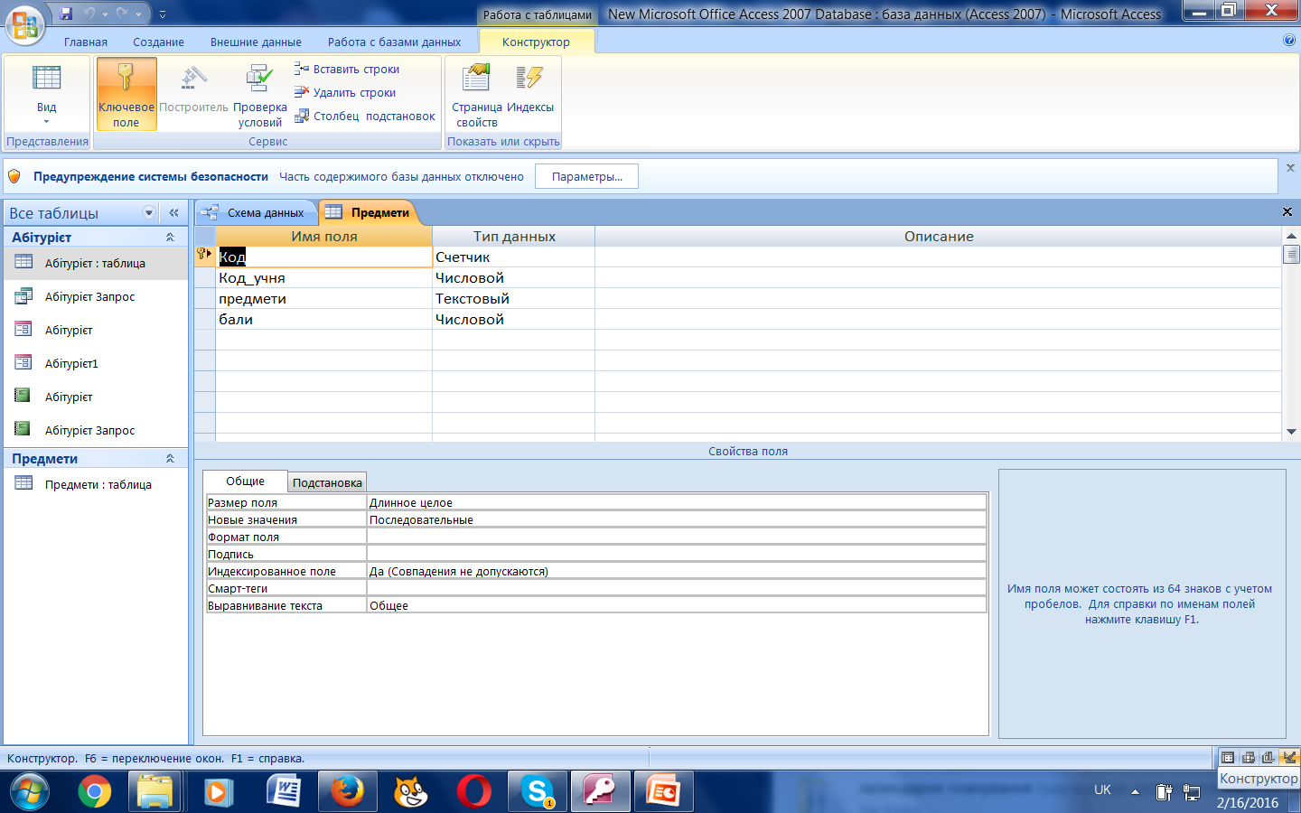
Таблиця - Предмети в режимі Конструктора

Slide 4
Заповнити таблиці даними і створити між ними зв’язки

Slide 5
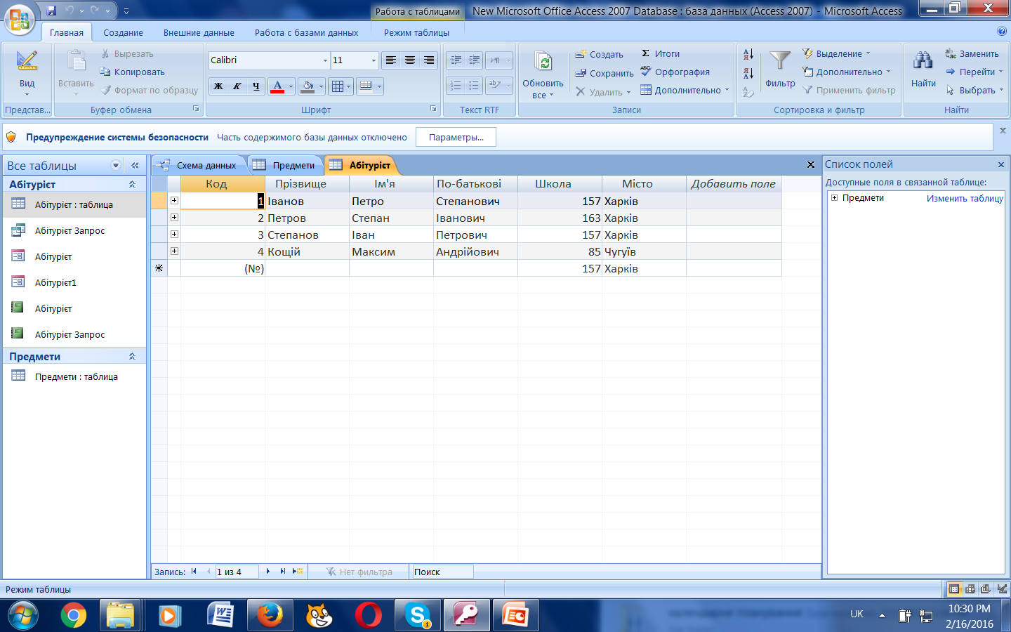
Таблиця “Абітурієнт”

Slide 6
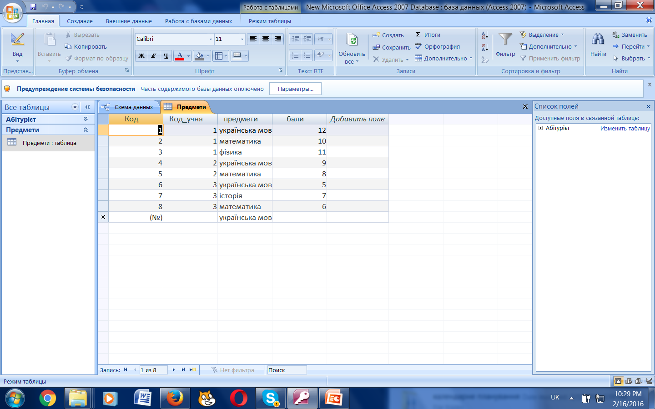
Таблиця “Предмети”

Slide 7
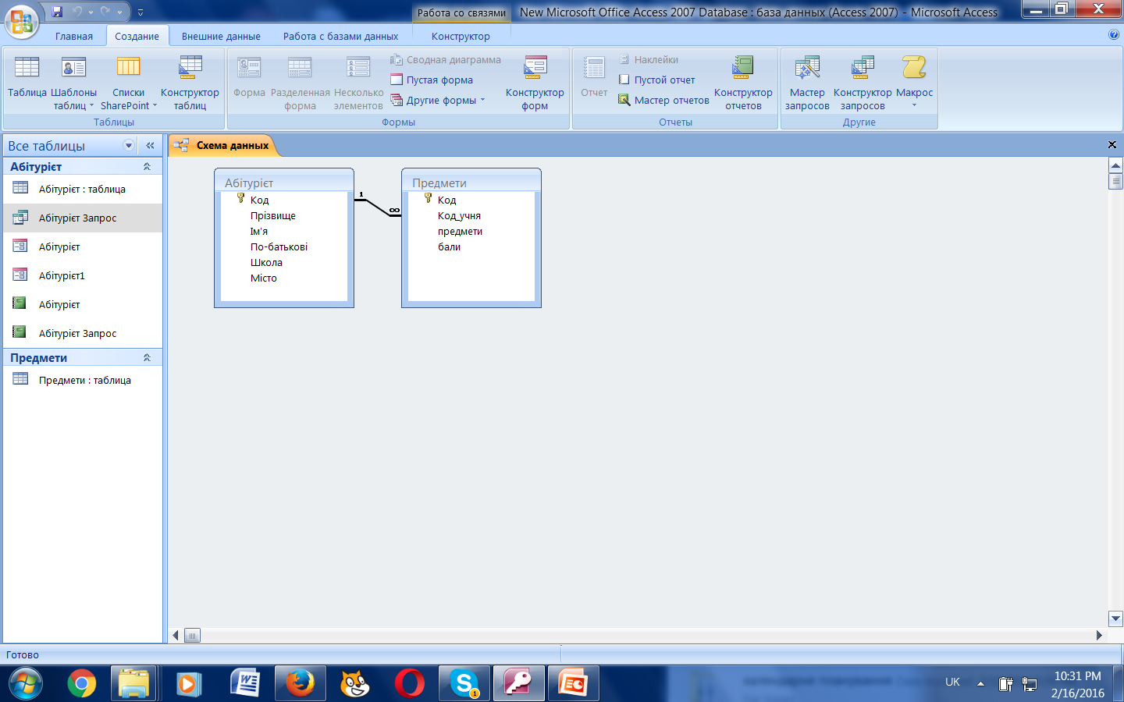
Створення зв’язків між таблицями

Slide 8
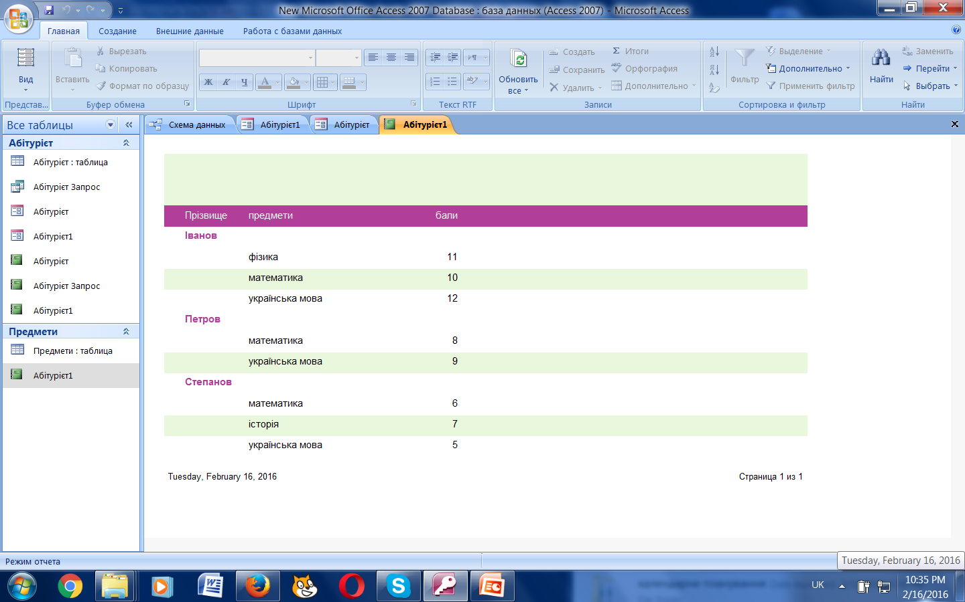
Звіт

Slide 9
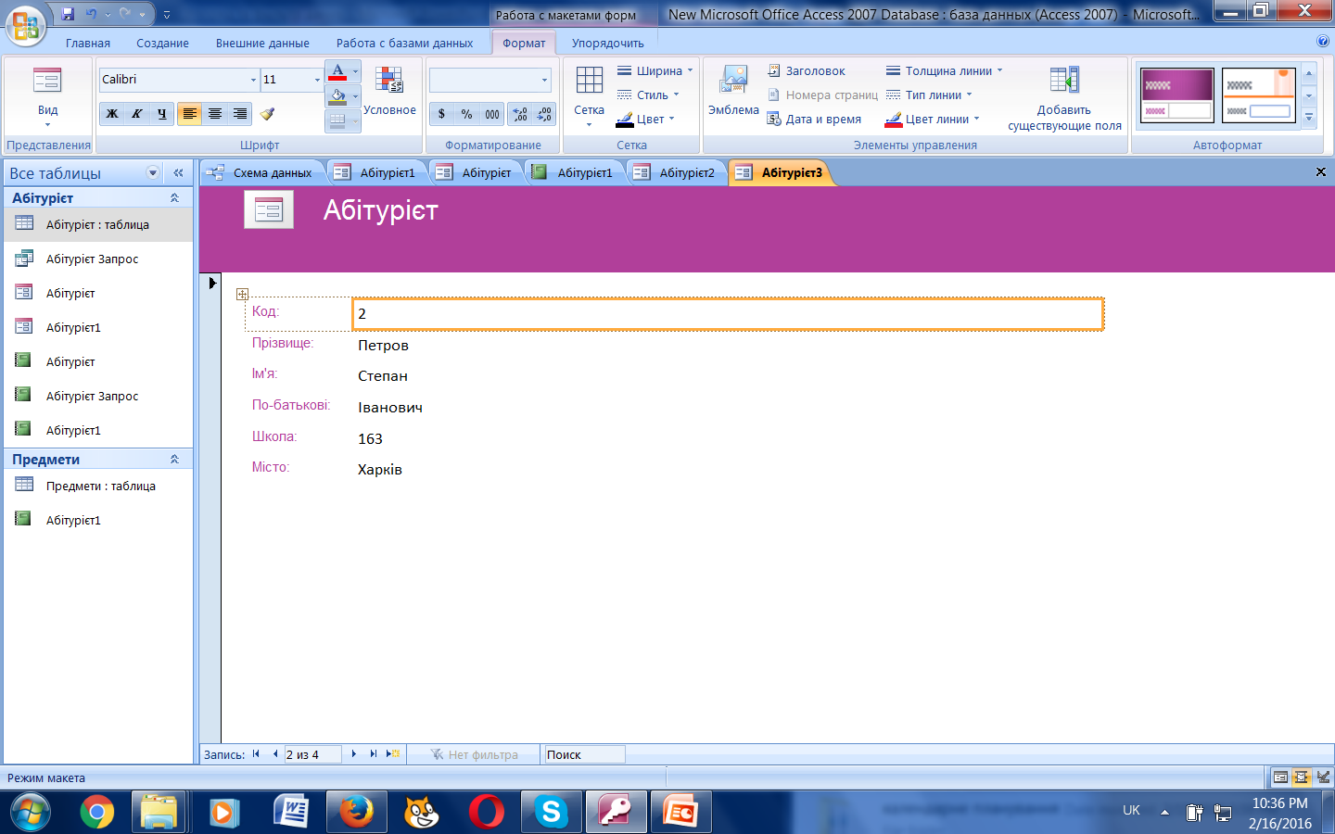
Об’єкт форма – режим створення майстра

Slide 10
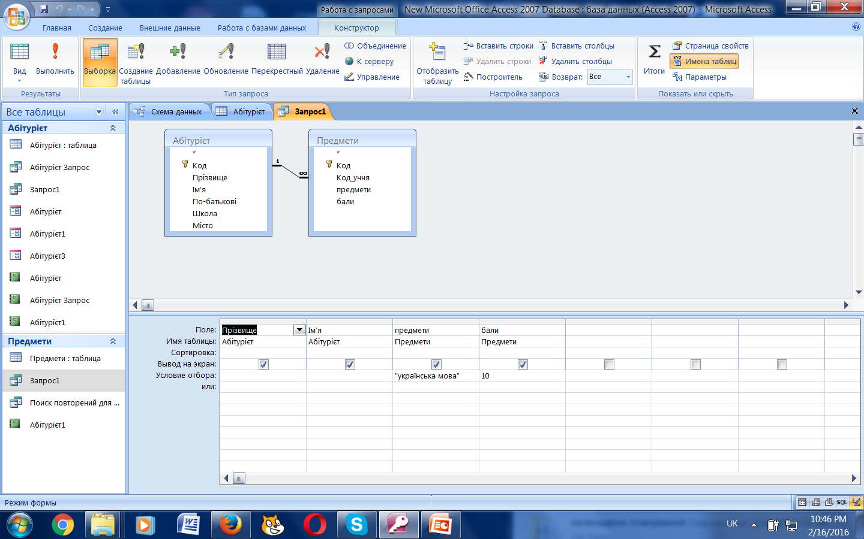
Створення запиту – прізвища учнів, що здали українську мову на 10 балів

Slide 11
Виконання запиту

